Slide 1
6차시
스피커와
Bluetooth
2017. 01. 29.

Slide 2
CONTENTS
01.
스피커 / Bluetooth
02.
switch/case
03.
Bluetooth / App
04.
RC카를 조종해 보자

Slide 3
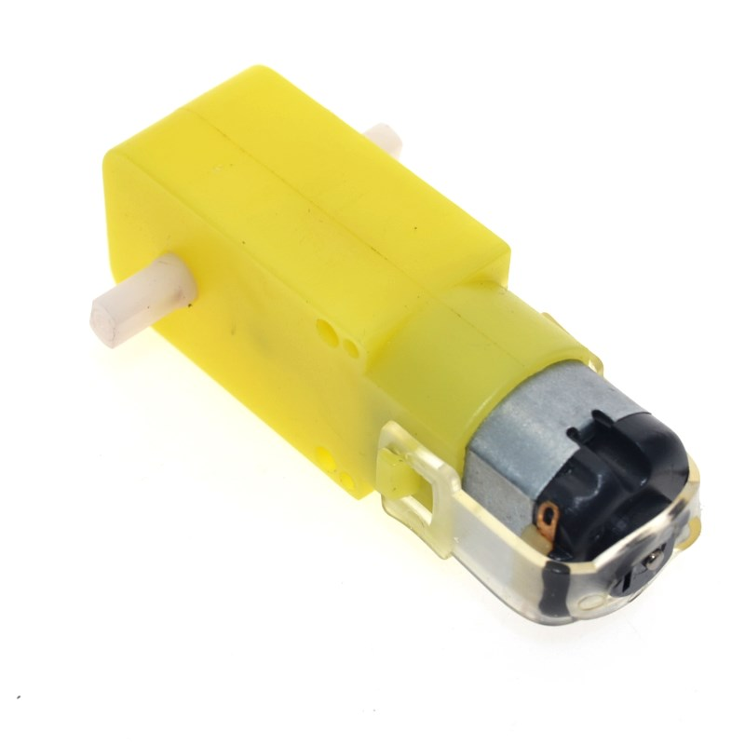
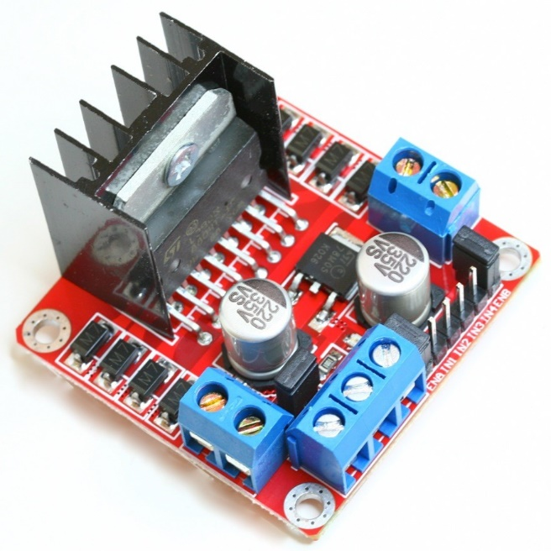
1
스피커 / Bluetooth
지난 시간 복습
5차시 때 구현한 작품 테스트

Slide 4

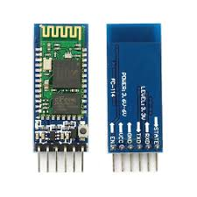
1
스피커 / Bluetooth
수업 목표 설정 및 부품 소개
Notes:
오늘은 스피커를 이용해 아두이노로 멜로디를 연주해보도록 하겠습니다.
스피커의 원리는 아마 다들 알 것 같습니다.
코일에 소리 정보를 가진 전류를 흘려주면 코일과 붙어있는 진동판이 진동을 하면 소리가 나는 원리입니다.
두번째는 블루투스 입니다.
이 부품의 이름은 HC-05 / 06이라는 블루투스 모듈 입니다.
블루투스는 여러분들도 많이 아실 겁니다. 핸드폰과 블루투스 스피커를 연결하거나, 블루투스 이어폰, 등에 많이 쓰입니다.
무선이죠
오늘은 이 두가지를 이용할 것 입니다.

Slide 5
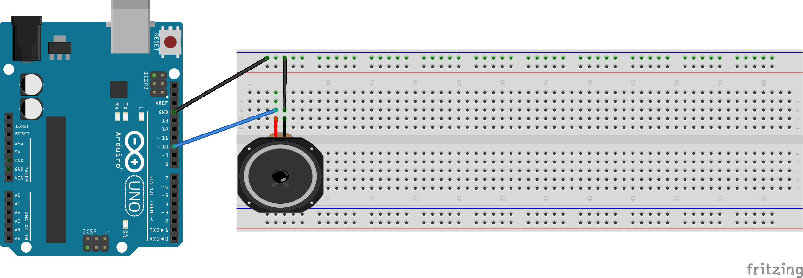
1
스피커 / Bluetooth
스피커로 소리내기
Notes:
먼저 스피커를 이용해서 소리를 내보겠습니다.
스피커의 원리는 아까 짧게 설명했습니다. 중요한 것은 전류가 코일에 흐르면 코일과 붙어있는 진동판이 진동하면서 주위의 공기를 진동 시킵니다. 즉 소리가 나는 것이지요.
스피커의 회로도는 사진과 같습니다.
소스는 아까 미리 옮겨 두었던 소스를 이용하겠습니다.

Slide 6
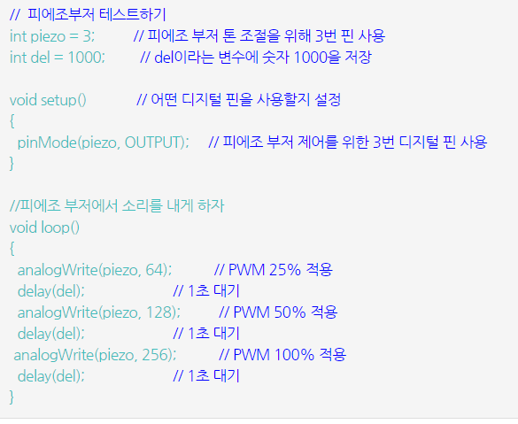
1
스피커 / Bluetooth
스피커로 소리내기
Notes:
anlogWrite함수를 통해(pwm)으로 소리를 낼 수 있습니다.
Pwm값으로 63, 127, 255로 바꿔주세요

Slide 7
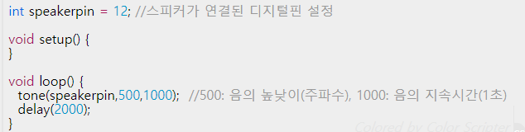
1
스피커 / Bluetooth
스피커로 소리내기
Notes:
좀더 쉽게 tone()함수를 사용하면 주파수를 더 쉽게 제어할 수 있습니다.
차례대로, 첫 번째(speakerpin은 핀 번호, 두번째 인자는 음의 주파수가 들어갑니다, 마지막 3번째에는 음의 지속시간이 들어갑니다)
즉 spearkpin에 주파수 500을 1초동안 연주하고 2초 쉬고, 다시 1초 연주하는 loop입니다.

Slide 8
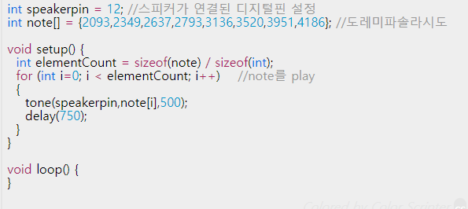
1
스피커 / Bluetooth
스피커로 소리내기
Notes:
For문과 tone을 사용하면 여러 계이름을 낼 수도 있습니다.
배열과 sizeof에 대한 간단한 설명이 필요합니다
elementCount의 계산식은 배열의 크기(32) / int size(4)이므로 8 입니다…

Slide 9
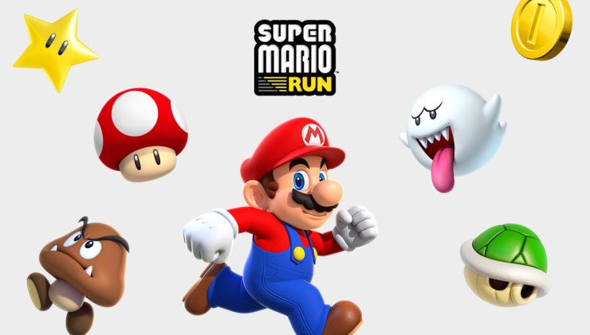

1
스피커 / Bluetooth
멜로디 연주하기
여러 노래를 아두이노로 연주해 보자.
Notes:
슈퍼마리오와 스타워즈의 브금을 연주할 수 있는 코드를 저희가 준비했습니다.
한번 다 작동시켜서 들어보시길 바랍니다.

Slide 10
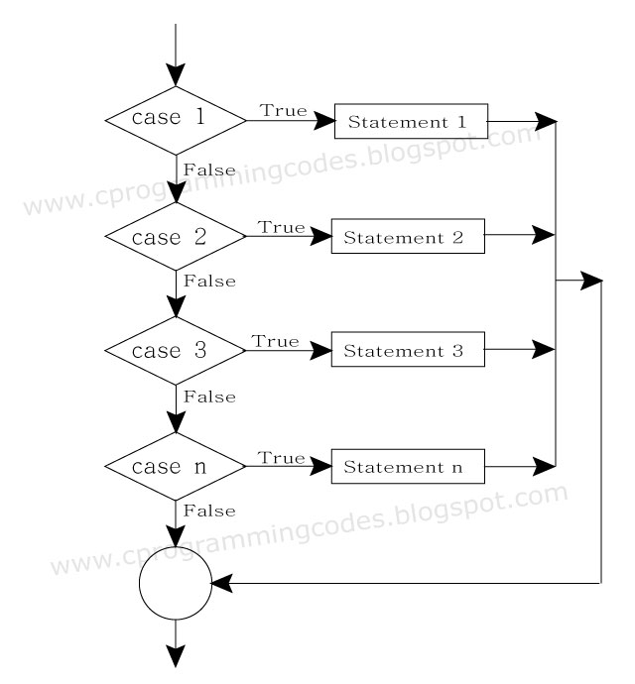
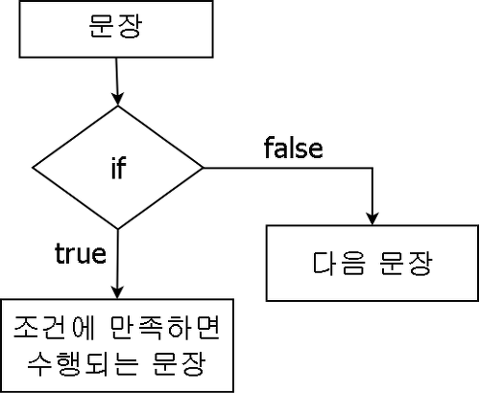
2
switch/case
Switch/case?
Notes:
If문과 switch/case문에 차이점에 대한 설명
한 가지 값에 대해서 여러 판단을 할 때 if문 보다는 switch/case문이 훨씬 더 간편하고 보기 쉽겠죠?
그리고 속도의 면에서도 switch/case문이 좀 더 빠르다고 합니다.(switch/case문이 컴파일러 단에서 더 짧은 코드(어셈블리어) -> 더 빠른속도, 효율적)이라는..

Slide 11
2
switch/case
Switch/case?
switch (num(정수)) { case 1(상수) : 안녕; break; case 2(상수) : 잘 가; break; case 3(상수) : 반가워; break; case 4(상수) : 또 만나; break; default : 실행문; break; }
Notes:
Switch()에는 꼭 정수형 문자형이 들어가야 합니다. 정수나 문자형 외에 형이 들어올 경오 오류가 납니다.
Case1 의 의미는 num이 1일때 안녕이라는걸 실행해라 라는 뜻입니다.
그럼 num이 3일때는 반가워를 실행하게 되는 것 입니다.
여기서 break라는 것이 있습니다.
Break라는 단어는 듣자마자 뭔가 멈춰야 될 듯한 자동차의 브레이크가 연상이 됩니다.
비슷한 의미입니다. Break라는 문에서는 이제 그만해 라는 것이지요.
좀 더 설명하자면 num이 2일 때 잘가를 실행합니다, 그리고 break를 만났기 때문에 거기서 멈추고 더 이상 가지 않습니다.
만약 break가 없다면 반가워도 실행하겠지요?
Default는 위 case에 참인 것이 아무것도 없을 때 실행되는 문 입니다.
있어도 되고 없어도 되지만 이왕이면 해주는 것이 좋습니다.

Slide 12
2
switch/case
Switch/case?
for(int i = 0; i < 6; i++){
Switch (i) { case 1 : Serial.println(“JaJang"); break; case 2 : Serial.println(“ManDu"); case 3 : Serial.println(“TangSu6"); break; case 4 : Serial.println(“JJamBBong"); break; default : Serial.println(“Yes No~"); break;
} }
Notes:
자 이것은 예제 코드입니다.
한번 코드를 작성하고 실행시켜 봅시다.
여기서 i를 2로 했을 때 어떤 결과가 나올까요?
(break문이 없기때문에 탕수육 까지 출력이 됨)

Slide 13

3
Bluetooth / App
Bluetooth?
디지털 통신 기기를 위한 개인 근거리 무선 통신 산업 표준이다
블루투스는 수 미터에서 수십 미터 정도의 거리를 둔 정보기기 사이에, 전파를 이용해서 간단한 정보를 교환하는데 사용된다
키보드, 마우스, 스피커, 이어폰 등의 전자기기에 많이 사용된다.
Notes:
자 이번에는 CDS값으로 switch/case를 사용해 봅시다.
Cds값을 case의 상수값으로 설정해서 코드를 작성해봅시다.

Slide 14
3
Bluetooth / App
Bluetooth?
Bluetooth 무선 통신을 이용하여 RC Car를 조종해 보자
안드로이드 APP과 RC Car는 Bluetooth를 이용해 통신을 한다.
안드로이드 APP에서 조종을 하면 조종 신호가 Bluetooth 통신을 이용해 RC Car에게로 전달 되고, RC Car는 움직이게 된다.
Notes:
자 이번에는 CDS값으로 switch/case를 사용해 봅시다.
Cds값을 case의 상수값으로 설정해서 코드를 작성해봅시다.

Slide 15
3
Bluetooth / App
Bluetooth?
HC-06을 사용하여 아두이노(RC Car)와 안드로이드 App과 통신
App -> HC-06(아두이노 RC Car)
Notes:
그래서 우리는 블루투스 모듈 중 HC-06이라는 모듈을 사용 할 것 입니다.
HC-06모듈은 각종 휴대기기(안드로이드 폰 등), HC-06 마스터 등과 무선
블루투스 시리얼 통신을 가능하게 해줍니다. 10미터 안팎의 무선통신이 가능합니다.
모듈에 부착된 LED를 통하여 전원연결, 페어링(연결) 상태를 확인할 수 있습니다
그래서 안드로이드 App이 HC-06으로 신호를 보내 Bluetooth통신을 하는 것 입니다.

Slide 16
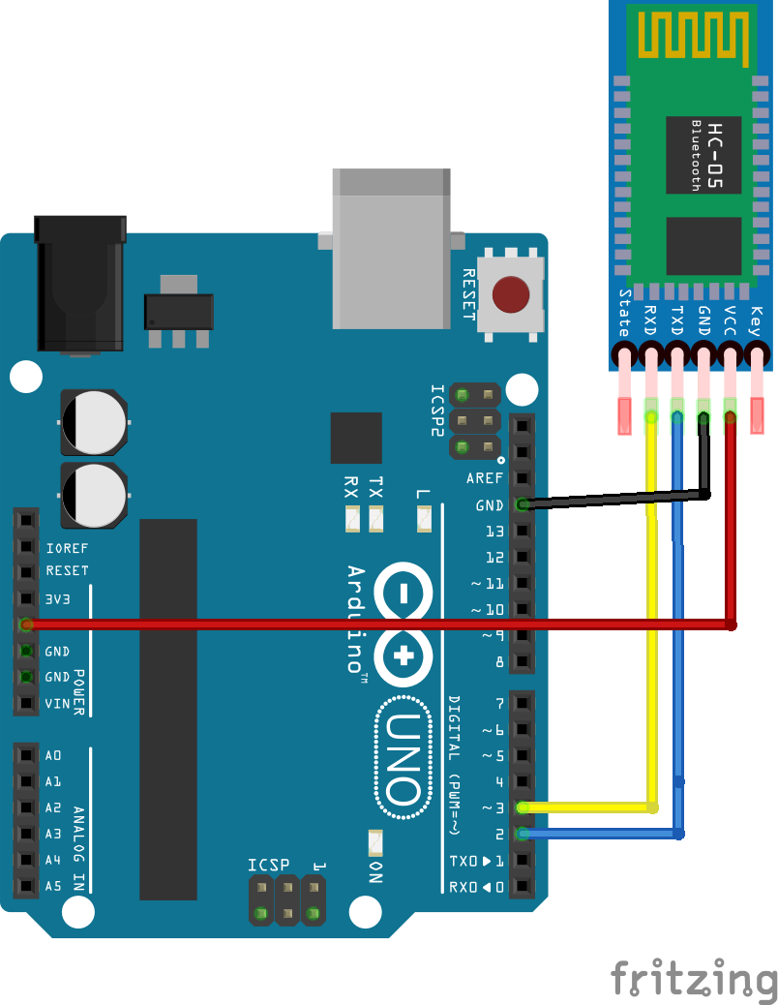
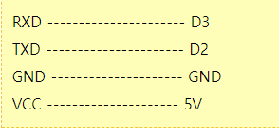
3
Bluetooth / App
Bluetooth?
Notes:
위에 보이는 사진과 같이 회로도를 구성하시면 될 것 같습니다.
HC-06을 자세히보면 RXD, TXD와 같이 핀의 이름이 써 있을 것 입니다.

Slide 17
3
Bluetooth / App
Bluetooth?
#include <SoftwareSerial.h> //시리얼통신 라이브러리 호출
int blueTx=2; //Rx HC-06 -> Arduino
int blueRx=3; //Tx Arduino -> HC-06
SoftwareSerial mySerial(blueTx, blueRx); //시리얼 통신을 위한 객체선언
void setup()
{
Serial.begin(9600); //시리얼모니터
mySerial.begin(38400); //블루투스 시리얼
}
void loop()
{
if (mySerial.available()) {
Serial.write(mySerial.read()); //블루투스측 내용을 시리얼모니터에 출력
}
if (Serial.available()) {
mySerial.write(Serial.read()); //시리얼 모니터 내용을 블루투스 측에 WRITE
}
}
Notes:
회로도를 다 구성했으면 코딩을 하면됩니다.
SoftwareSerial.h 라이브러리를 이용하면 굉장히 쉽게 HC-06을 다룰 수 있게 됩니다.

Slide 18
3
Bluetooth / App
Bluetooth?
HC-05모듈 AT 모드 및 명령어 (38400 Baud rate)
3.3V -> HC-06의 Button 핀 에 꽂아 HIGH 신호
3.3V 핀을 뺀 후, 모듈의 LED가 느리게 점멸하는지 확인
시리얼 모니터 오른쪽 No line ending 을 Both NL&CR
Notes:
이제 HC-05모듈의 세팅법과 AT명령어에 대해서 알려드리겠습니다.
HC-05의 세팅법은 나와있는대로 하시면 될 것 같습니다. 보드레이트는 38400이며,
아두이노 3.3V에서 케이블을 하나 꽂아서 모듈 버튼쪽 핀에 꽂아줘야합니다.(전원이 꽂혀있는 상태로)
그러면 이제 모듈이 하드웨어적으로 AT명령어를 칠 수 있게 세팅이 됩니다(HIGH신호를 준 것임)
그 후 3.3V 핀을 빼고, 모듈의 LED가 느리기 점멸하는지 확인합니다.(재 업로드를 해도 됨, 전원을 빼면 안됨)
그리고 시리얼모니터에서 Both NL&CR로 바꾸어줍니다.

Slide 19
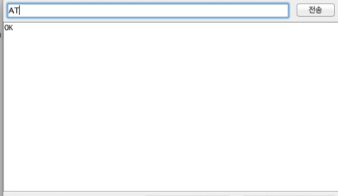
3
Bluetooth / App
Bluetooth?
AT(통신 정상 확인)
AT+NAME="원하는 이름"
(모듈 이름 설정)
AT+PSWD=“원하는 숫자“
(페어링 암호 변경)
Notes:
문제없이 동작한다면 시리얼 모니터에 ‘AT’라고 쳐보세요.
그리고 OK라고 나온다면 성공한 것입니다.
이제 이 블루투스 모듈의 이름을 바꿔 줄 것입니다.
AT+NAME=“원하는 이름＂을 치면서 각자 원하는 이름으로 바꿔주세요
그리고 AT+PSWD=‘원하는 숫자‘로 페어링 암호를 변경해 줄 수 도 있습니다.(안한다면 기본 0000 / 1234)
그후 정상적으로 작동이 된다면 다시 3.3V핀을 꽂습니다.

Slide 20
3
Bluetooth / App
Bluetooth?
3.3V -> HC-06의 Button 핀 에 꽂아 HIGH 신호
3.3V 핀을 뺀 후, 모듈의 VCC핀을 뺐다가 다시 꽂아 줌
시리얼 모니터 오른쪽 Both NL&CR을 No line ending로
mySerial.begin(9600); 으로 수정
Notes:
이제 마지막입니다. AT모드에서 다시 일반 통신모드로 전환하기 위해서는 아까와 같은 방법을 사용합니다.
3.3V핀을 다시 Button 핀에 꽂아주고, 빼줍니다
그리고 VCC를 뺐다가 다시 키워주면 일반 모드로 돌아오게 되는 것 입니다.
시리얼 모니터 수정, 블루투스 시리얼 보드레이트 수정

Slide 21
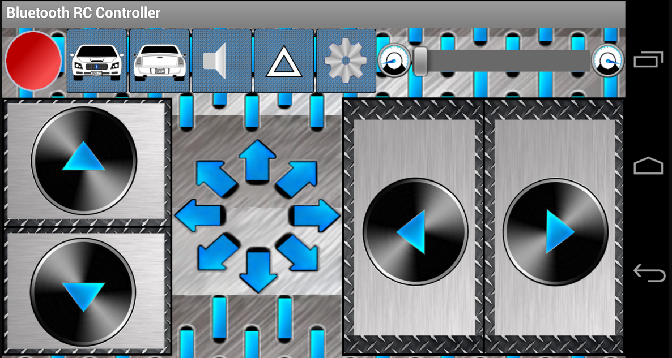
3
Bluetooth / App
Bluetooth?
구글 플레이스토어 에서 RC Car를 조종할 수 있는 App 다운
App 이름 : Arduino Bluetooth RC Car
모듈과 핸드폰 페어링 ->설정 클릭 -> Connect to car ->각자 이름의 모듈과 연결
Notes:
안드로이드 어플리케이션을 깔아줍니다.
설정 클릭 -> Connect to car -> scan for devices로 스캔후 -> 각자 이름의 모듈과 연결
다 깔았으면 설리번들이 HC-06과 페어링을 할 수 있도록 도와줍니다.

Slide 22
3
Bluetooth / App
Bluetooth?
char key_value;
void loop(){
if (mySerial.available()) {
key_value = mySerial.read();
Serial.println(key_value);
}
}
정지 : S
직진 : F
후진 : B
좌회전 : L
우회전 : R
직진 + 우회전 : I
직진 + 좌회전 : G
후진 + 우회전 : J
후진 + 좌회전 : H
소리 : V
헤드라이트 : H
백라이트 : U
비상등 : X
Notes:
자 switch case가 잘 동작되고 안드로이드와 블루투스 모듈간 의 통신이 잘된다면 이제 진짜로 RC카를 제어해 볼 시간입니다.

Slide 23
3
Bluetooth / App
Bluetooth?
if (mySerial.available()) {
key_value = mySerial.read();
Switch(key_value)
{
case “S” : serial.println("Stop"); break;
}
}
정지 : S
직진 : F
후진 : B
좌회전 : L
우회전 : R
직진 + 우회전 : I
직진 + 좌회전 : G
후진 + 우회전 : J
후진 + 좌회전 : H
소리 : V
헤드라이트 : H
백라이트 : U
비상등 : X
Notes:
보이는 바와 같이 if문 안에 switch case문을 사용하여 안드로이드에서 온 신호가 ‘S’이면 어떤 것을 실행하라 이런식으로 코딩을 하면됩니다.
안드로이드에서 보내주는 신호는 정리해 놓았습니다.\
방금 전에 작성한 코드에서 if문에 switch case문만 작성해주면 될 것 같습니다. 오른쪽 값을 참고해서 작성해주세요.
코딩을 다 하고 안드로이드에서 보내주는 신호가 아두이노로 잘 전달되는지, 내가 원하는대로 switch case문이 잘 작동하는지 확인합니다.

Slide 24
3
Bluetooth / App
Bluetooth?
void go_car(){
digitalWrite(…) // Go RC Car
}
Switch(key_value)
{
case “S” : go_car() ; break;
}
정지 : S
직진 : F
후진 : B
좌회전 : L
우회전 : R
직진 + 우회전 : I
직진 + 좌회전 : G
후진 + 우회전 : J
후진 + 좌회전 : H
소리 : V
헤드라이트 : H
백라이트 : U
비상등 : X
Notes:
자 그럼 이번에는 함수를 사용해서 구현해 볼까요?
Go_car()라는 함수를 구현하고 함수안에 모터를 구동시키는 코드를 작성해줍니다.
그리고 switch case에서 go_car()를 호출하면 앞으로 갈 수 있겠죠?
자 한번 구동해보고 잘 돌아가는지 확인합니다.

Slide 25
Thanks

